Slide 1
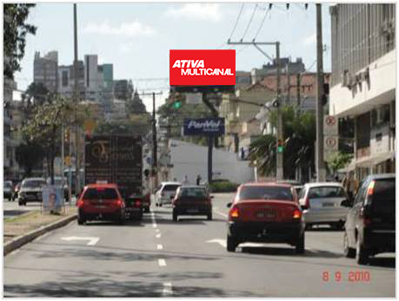
FRONT LIGHT
Porto Alegre/RS
CLASSIFICAÇÃO: GOLD
Av. Cristóvão Colombo, 2305
Sentido: Centro/Bairro
Bairro: Floresta
Formato: 7,00 x 3,60
Número/disposição do(s) ponto(s)
007115
REFERÊNCIAS
Hospital Militar
Zaffari da Cristóvão Colombo
Zaffari da Cel. Bordini
POTENCIAL DE IMPACTOS MENSAIS: 4.014.450*
*EPTC (2016)

